Slide 1
Replikace
Kateřina Nováková
6.B
2013/2014

Slide 2
Semikonzervativní proces
5'
3'
3'
5'
3'
5'
5'
3'
Notes:
Při replikaci DNA vznikají v typickém případě z jedné dvoušroubovice DNA dvě tyto dvoušroubovice. Původní část DNA se označuje jako matrice či templát, nově vytvořená část DNA je někdy označována jako replika.
semikonzervativní proces - každý nový DNA řetězec se skládá z jednoho starého vlákna a jednoho nového vlákna
Replikace je v základních rysech stejná u všech organizmů - obecně je možné její průběh rozdělit do tří základních kroků

Slide 3
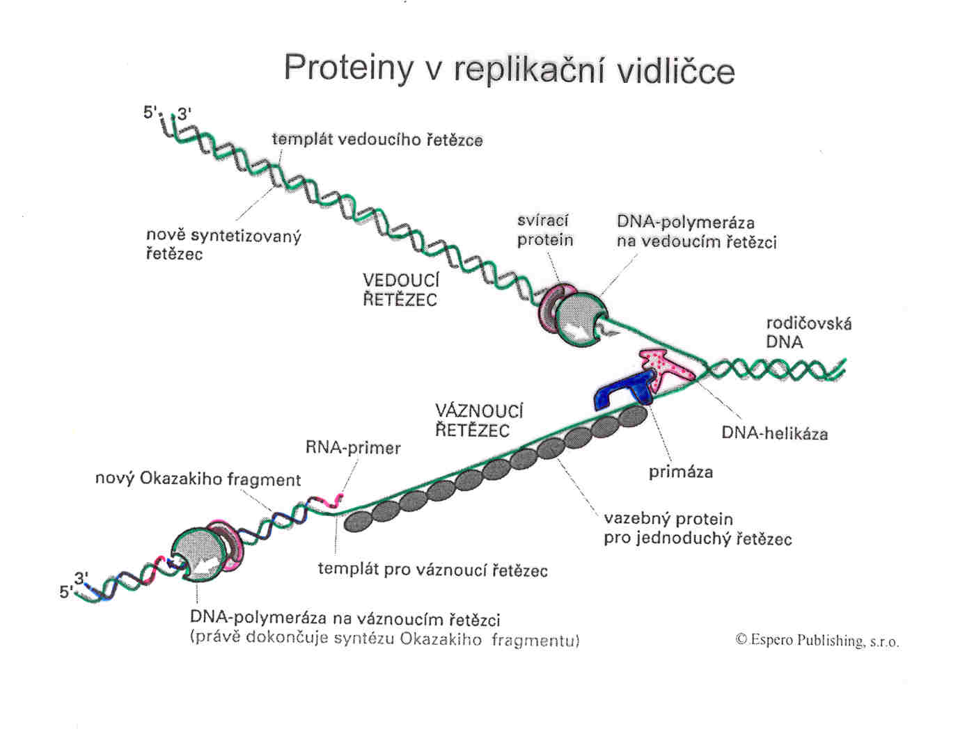
3. Terminace 2. Elongace 1. Iniciace
Notes:
1. Iniciace – rozpletení dvoušroubovice DNA, vznik replikační vidlice a navázání enzymatického komplexu
2. Elongace – přidávání nukleotidů a postup replikační vidlice
3. Terminace – ukončení replikace
Každé z vláken původní dvoušroubovice je replikováno odlišným způsobem, což je způsobeno tím, že je molekula DNA tzv. antiparalelní. Zjednodušeně řečeno, skládá se ze dvou vláken, každé však je orientováno opačným směrem.
Aby mohla replikace proběhnout, musí být volný konec 3‘ nukleotidu, protože enzymy při své práci vždy postupují od konce 5' ke konci 3'.

Slide 4
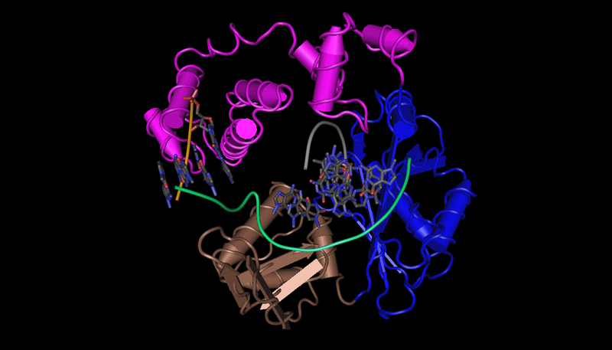
Lidská (DNA-dependentní) DNA-polymeráza
Notes:
U člověka se vyskytuje 5 druhů enzymů označovaných jako DNA-dependentní DNA-polymerázy.
DNA polymeráza udělá 1 chybu asi na 10⁷ zreplikovaných bází, ale má i sama korekční funkci v případě chyby provádí i opravu a to vystřižením a nahrazením novou částí- na stejném principu jsou poté nahrazovány primery za kusy DNA

Slide 5
Iniciace
dvoušroubovice DNA
Replikační počátek
Replikační vidlička
Replikační vidlička
Směr replikace
Směr replikace
Začátek replikace
Notes:
- Replikace začíná v takzvaném replikačním počátku, těch může být až tisíce na vlákně DNA, aby se proces urychlil – podle toho, jak rychle se buňka množí.
- Replikaci musí zahájit uvolnění komplementárních vláken. Proto je potřeba, aby se přerušily vodíkové můstky, což způsobuje helikasa a tím vzniknou nespojená místa – replikační bubliny = replikační vidličky a otevřené je udržují pomocné proteiny
- V jednom replikačním počátku se vytvoří dvě replikační vidličky, které se pohybují směrem od sebe, a proto je tato replikace nazývána obousměrná.
- Navíc je potřeba odstranit velký tlak při oddělování vláken. Tento problém řeší topoizomerázy, jež jsou schopné přestřihnout jedno z vláken, uvolnit tlak a posléze ho opět slepit.

Slide 6
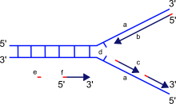
Elongace
Primer – kus RNA
Replikační vidlice - a: templátová DNA, b: vedoucí řetězec, c: spožďující se řetězec, d: replikační vidlice, e: primer, f: Okazakiho fragment
Notes:
Nejdříve je potřeba vytvořit kousek RNA, takzvaný primer = očko, na který se navazuje DNA
- Primer vytváří enzym primeráza , kde na jeho 3' konec může DNA polymeráza připojit první nukleotid nového vlákna DNA. DNA polymeráza totiž není schopna vytvořit vlákno od začátku, umí navazovat až na vytvořený kousek. Pak ke konci procesu je nahrazen primer kusem DNA pomocí jiného typu DNA polymerázy

Slide 7
Vedoucí řetězec X Váznoucí řetězec
3'
Vedoucí řetězec
5'
5'
3'
5'
Obr. 7. Směry replikace
3'
3'
Váznoucí řetězec
5'
Notes:
- Celá elongace je o tvorbě nového vlákna DNA dle původního vlákna = templátu z jednotlivých nukleotidů na principu komplementarity bází
- Vzhledem k tomu, že jsou obě vlákna DNA antiparalelní (konci 5' jednoho vlákna odpovídá konec 3' vlákna druhého) a vzhledem k tomu, že DNA polymeráza prodlužuje řetězec DNA jen „jednosměrně“ (od 5' k 3') = umí připojit nové nukleotidy pouze na 3' uhlík deoxyribózy, může souvisle probíhat replikace pouze na jednom vlákně = tomu se říká vedoucí vlákno a proces probíhá rychleji
- Na vedoucím vláknu se připojují jednotlivé nukleotidy za sebou postupně
- Druhé vlákno templátu, které je odkrýváno ve směru 3‘-5‘ se musí replikovat proti směru otevírání replikační vidličky a nazývá se opožďující se vlákno

Slide 8
Okazakiho fragmenty
3'
Vedoucí
řetězec
Spustit animaci
5'
1. Primasa
5'
3'
3'
5'
Okazakiho
fragmenty
3'
Váznoucí
řetězec
5'
Notes:
- řetězec však musí být kopírován rovněž v 5'—>3' směru (jinak to buňky neumí), a tak DNA polymeráza replikuje tento řetězec po malých částech, tzv. Okazakiho fragmentech o délce asi 100–200 nukleotidů a ty se spojuje DNA-ligáza
- DNA- polymeráza vždycky počká, až se uvolní dostatečný kus vlákna a poté podle templátu postaví kus repliky proti směru otevírání vidličky
- Po ukončení replikace nepoznáme, jak které vlákno DNA vzniklo

Slide 9
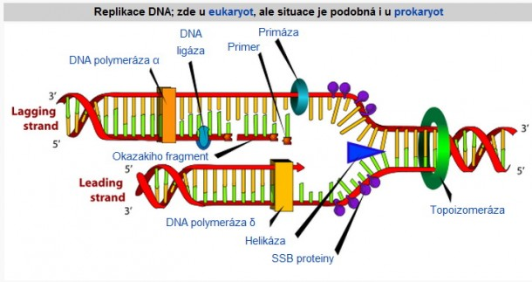
Terminace
Notes:
Replikace končí, když je zhotovena kopie celé DNA
U eukaryot splývají replikační vidlice tehdy, když dosyntetizují „svou“ část genomu, protože jich je na řetězci několik
Protože jsou eukaryotické chromozomy lineární, DNA polymerázy nejsou schopné replikovat jejich koncové části = telomery – každá replikovaná DNA je nepatrně kratší, než původní
Což v praxi nevadí, protože při každé meióze se telomery obnovují pomocí enzymů telomeráz

